Slide 1
Üzleti modellek az online térben
Steff József
Kereskedelmi igazgató
Sanoma Media Budapest Zrt.

Slide 2
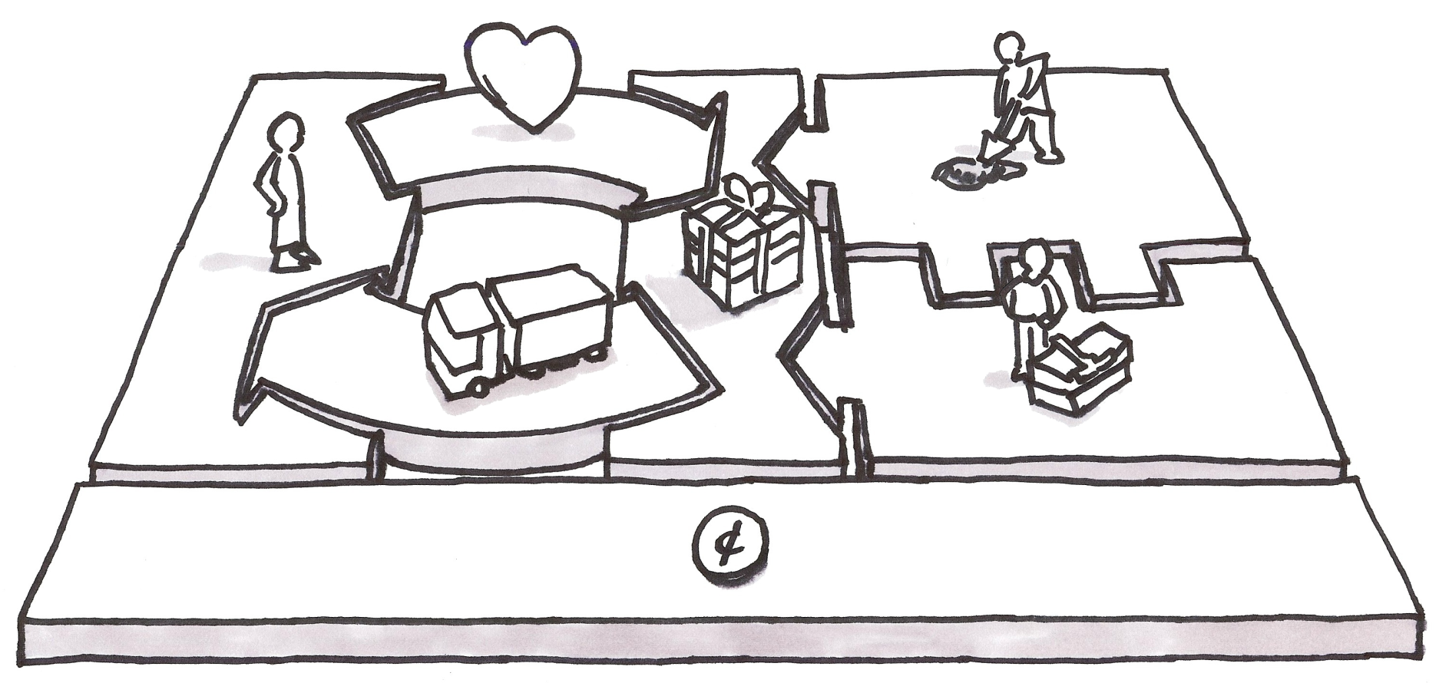
Tartalom
Az Üzleti Modell (ÜM) fogalma
Történeti áttekintés
ÜM-ek a Sanoma portfólióban
Áttekintés
Egy ÜM evolúciója 2000-2013 között
Néhány egyéb érdekes/progresszív ÜM

Slide 3
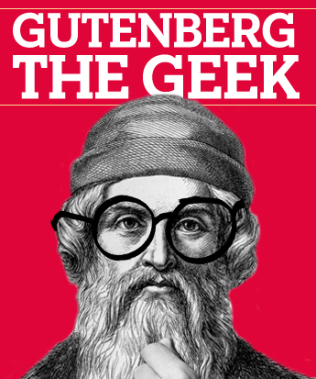
Gutenberg The Geek
The tendency to operate the future in the terms of the past is precisely what we see today on the net, as newspaper, magazine, and book publishers mimic their paper presence on digital screens: Old wine in new casks. They use the iPad not to reinvent their products, but to replicate them in hopes of recapturing their lost control over content and business models.
Jeff Jarvis, Gutenberg The Geek

Slide 4
Tudd ki vagy és mit akarsz
„to organize the world’s information and make it universally accessible and useful”
„to give people the power to share and make the world more open and connected”
„to be Earth’s most customer-centric company, where customers can find and discover anything they might want to buy online, and endeavors to offer its customers the lowest possible prices”
„to provide a global online marketplace where practically anyone can trade practically anything, enabling economic opportunity around the world”
„we make the world's daily habits inspiring and entertaining”
„we help people access and understand the world. A world full of opportunities and experiences – a world to explore, influence or share. Working together with our customers, we create high quality, relevant, captivating content: information, inspiration, education and entertainment, across media in multiple channels. We serve their individual needs to develop themselves and enjoy their lives”

Slide 5
Tudd ki vagy és mit akarsz
„to organize the world’s information and make it universally accessible and useful”
„to give people the power to share and make the world more open and connected”
„to be Earth’s most customer-centric company, where customers can find and discover anything they might want to buy online, and endeavors to offer its customers the lowest possible prices”
„to provide a global online marketplace where practically anyone can trade practically anything, enabling economic opportunity around the world”
„we make the world's daily habits inspiring and entertaining”
„we help people access and understand the world. A world full of opportunities and experiences – a world to explore, influence or share. Working together with our customers, we create high quality, relevant, captivating content: information, inspiration, education and entertainment, across media in multiple channels. We serve their individual needs to develop themselves and enjoy their lives”

Slide 6
Tudd ki vagy és mit akarsz
„to organize the world’s information and make it universally accessible and useful”
„to give people the power to share and make the world more open and connected”
„to be Earth’s most customer-centric company, where customers can find and discover anything they might want to buy online, and endeavors to offer its customers the lowest possible prices”
„to provide a global online marketplace where practically anyone can trade practically anything, enabling economic opportunity around the world”
„we make the world's daily habits inspiring and entertaining”
„we help people access and understand the world. A world full of opportunities and experiences – a world to explore, influence or share. Working together with our customers, we create high quality, relevant, captivating content: information, inspiration, education and entertainment, across media in multiple channels. We serve their individual needs to develop themselves and enjoy their lives”

Slide 7
Tudd ki vagy és mit akarsz
„to organize the world’s information and make it universally accessible and useful”
„to give people the power to share and make the world more open and connected”
„to be Earth’s most customer-centric company, where customers can find and discover anything they might want to buy online, and endeavors to offer its customers the lowest possible prices”
„to provide a global online marketplace where practically anyone can trade practically anything, enabling economic opportunity around the world”
„we make the world's daily habits inspiring and entertaining”
„we help people access and understand the world. A world full of opportunities and experiences – a world to explore, influence or share. Working together with our customers, we create high quality, relevant, captivating content: information, inspiration, education and entertainment, across media in multiple channels. We serve their individual needs to develop themselves and enjoy their lives”

Slide 8
Tudd ki vagy és mit akarsz
„to organize the world’s information and make it universally accessible and useful”
„to give people the power to share and make the world more open and connected”
„to be Earth’s most customer-centric company, where customers can find and discover anything they might want to buy online, and endeavors to offer its customers the lowest possible prices”
„to provide a global online marketplace where practically anyone can trade practically anything, enabling economic opportunity around the world”
„we make the world's daily habits inspiring and entertaining”
„we help people access and understand the world. A world full of opportunities and experiences – a world to explore, influence or share. Working together with our customers, we create high quality, relevant, captivating content: information, inspiration, education and entertainment, across media in multiple channels. We serve their individual needs to develop themselves and enjoy their lives”

Slide 9
Tudd ki vagy és mit akarsz
„to organize the world’s information and make it universally accessible and useful”
„to give people the power to share and make the world more open and connected”
„to be Earth’s most customer-centric company, where customers can find and discover anything they might want to buy online, and endeavors to offer its customers the lowest possible prices”
„to provide a global online marketplace where practically anyone can trade practically anything, enabling economic opportunity around the world”
„we make the world's daily habits inspiring and entertaining”
„we help people access and understand the world. A world full of opportunities and experiences – a world to explore, influence or share. Working together with our customers, we create high quality, relevant, captivating content: information, inspiration, education and entertainment, across media in multiple channels. We serve their individual needs to develop themselves and enjoy their lives”

Slide 10
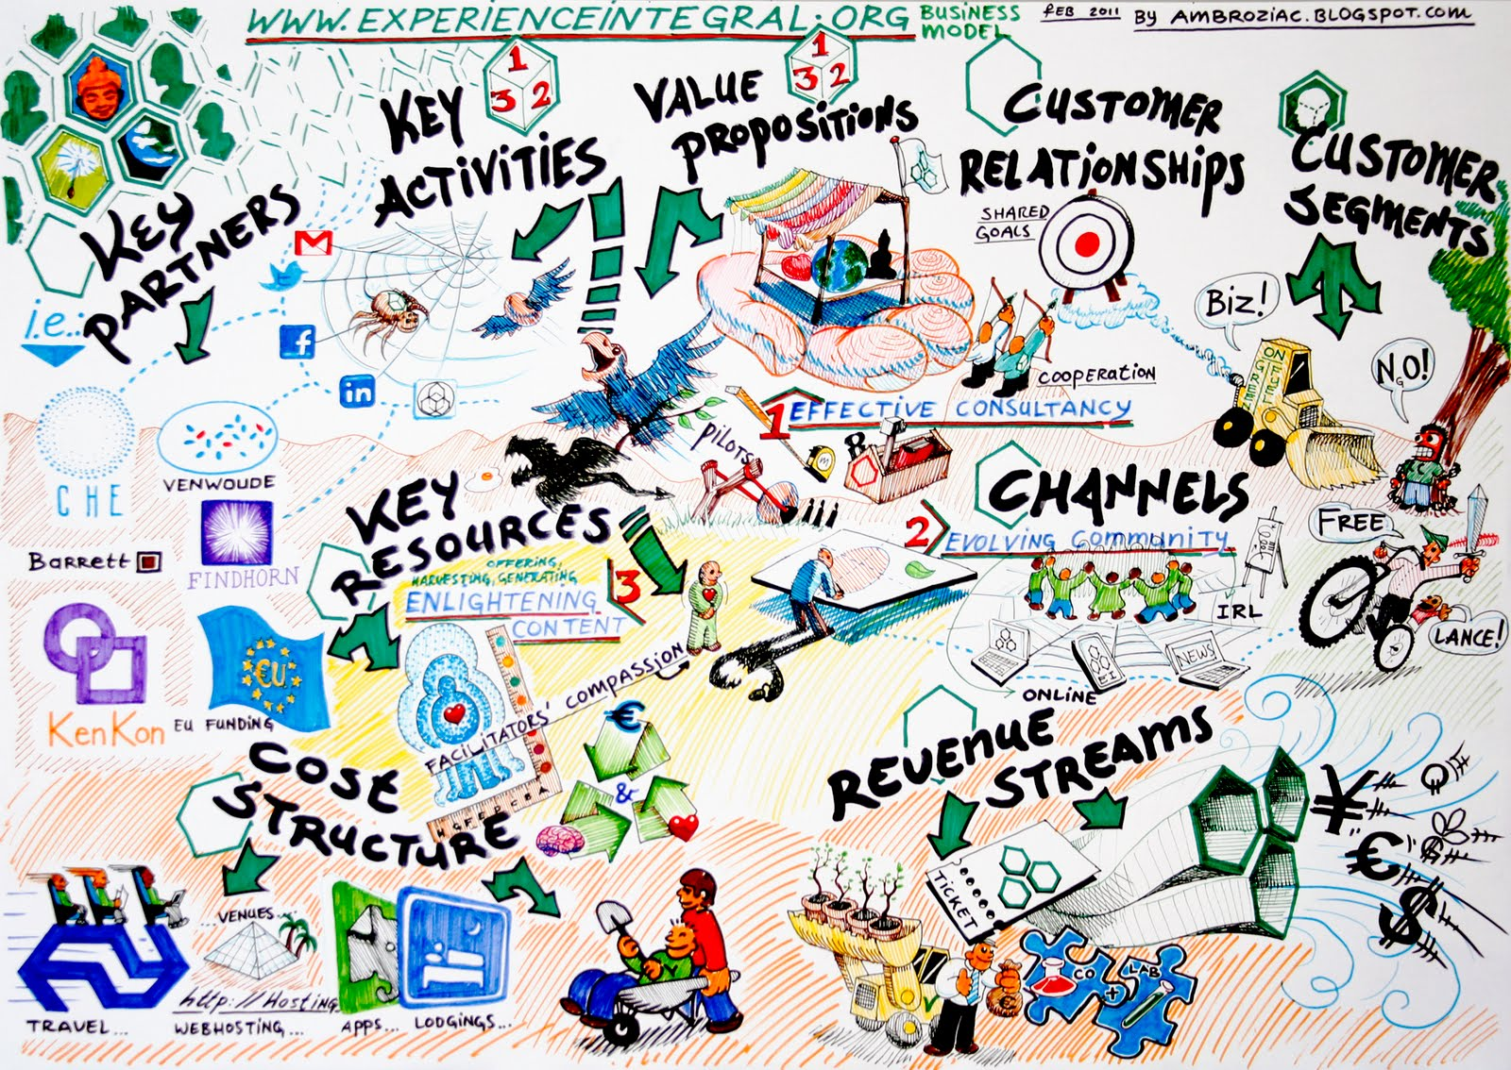
Mi Az Üzleti modell?
Válasz arra, hogy egy termék vagy szolgáltatás milyen módon tesz szert fenntartható bevételre, vagy még inkább:
HASZONRA

Slide 11
Mi Az Üzleti modell?
A jó modell: válasz arra, hogy miért fizessen a fogyasztó többet valamiért, mint amennyibe annak az előállítása kerül?

Slide 12
Mi Az Üzleti modell?
Működő üzleti modell
Termék
Fókusz
Piac (vevő)
Verseny-képesség
Logisztika, disztribúció,
marketing
Időzítés

Slide 13
Mi Az Üzleti modell?
Mi nem üzleti modell?
Működő üzleti modell
Termék
Fókusz
Piac (vevő)
Verseny-képesség
Logisztika, disztribúció,
marketing
Időzítés

Slide 14
Mi nem üzleti modell?
Platfom
Online, mobil, video, konzol
Formátum
Banner, pop-up, pop-under, szöveges, stb.
Megjelenési mód
eDM, Display, Search,
Funkcionalitás
Tartalmi, kereső, navigációs, e-commerce, tranzakciós
Árazási mód
CPM, CPC, CPL, CPA, idő, szponzoráció, affiliate, stb.
Ezek mind egy üzleti modell fontos részei.

Slide 15
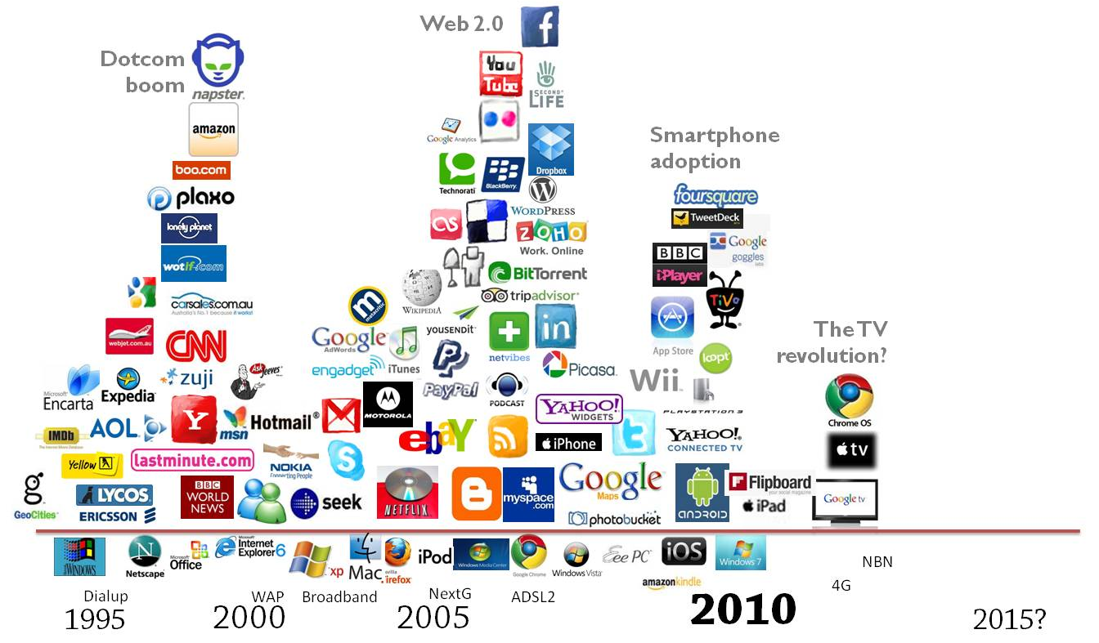
AZ Internet története

Slide 16
A HIRDETÉS 350 év alatt meghódította a médiát

Slide 17
A HIRDETÉs EVOLÚCIÓJA
First printed book - Gutenberg in cca. 1450 – Donatus Latin Grammar
First print ad – 1468
First magazine ad – 1704 – Boston Newsletter
First billboard - 1835
First tv ad – 1941
First email sent - 1971
First eDM – 1978
First web page - 1991
Amazon - 1994
First banner ad - 1994
First search engine – 1994 WebCrawler
Google borns - 1996
First pop-up – pre 1998
First paid search – Netspace ($ 5 mln to Yahoo!, Magellan, Lycos, Infoseek and Excite)
First paid search result – 1996 (goto.com)
First ebay auction – 1995 – a broken laser pointer for $ 14.83
PayPal – 1999
First sms ad - 2000
First RTB – 2009
FBX (Facebook AdExchange) – 2012.06.

Slide 18
Mennyi idő alatt vált üzletileg fenntarthatóvá…
 | Alapítás éve | Első profitábilis év | Bevétel CAGR
Google | 1998 | 2001, 7 millió USD | 78,3%
Yahoo! | 1994 | 1998, 50 millió USD | 41,6%
eBay | 1995 | 1997, 1 millió USD | 68,3%
Amazon | 1994 | 2003, 35 millió USD | 67,6%
Facebook | 2004 | 2009, 122 millió USD | 225,9%
Twitter | 2006 | - | 233,5%

Slide 19
2012 - …and the winner is…

Slide 20
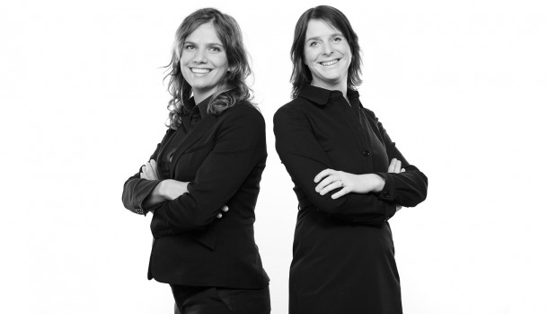
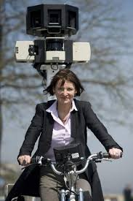
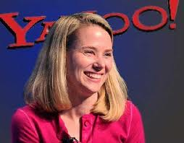
Egyenlő pályák, egyenlő esélyek
Joelle Frijters (CEO) Janneke Niessen (CIO)
Heal Edina
Marissa Mayer
Ariana Huffington

Slide 21
A sanoma értékesítési modelljei
Filtered search,
AV alapú, Idő alapú, Reach alapú, CPC, CPL, CPA, e-Commerce, Classified, Google AFC, Google AFS, eDM, Adatbázis, Revenue share,
Adapt–RTB, Sales network, Private marketplace, Startrec, Content marketing

Slide 22
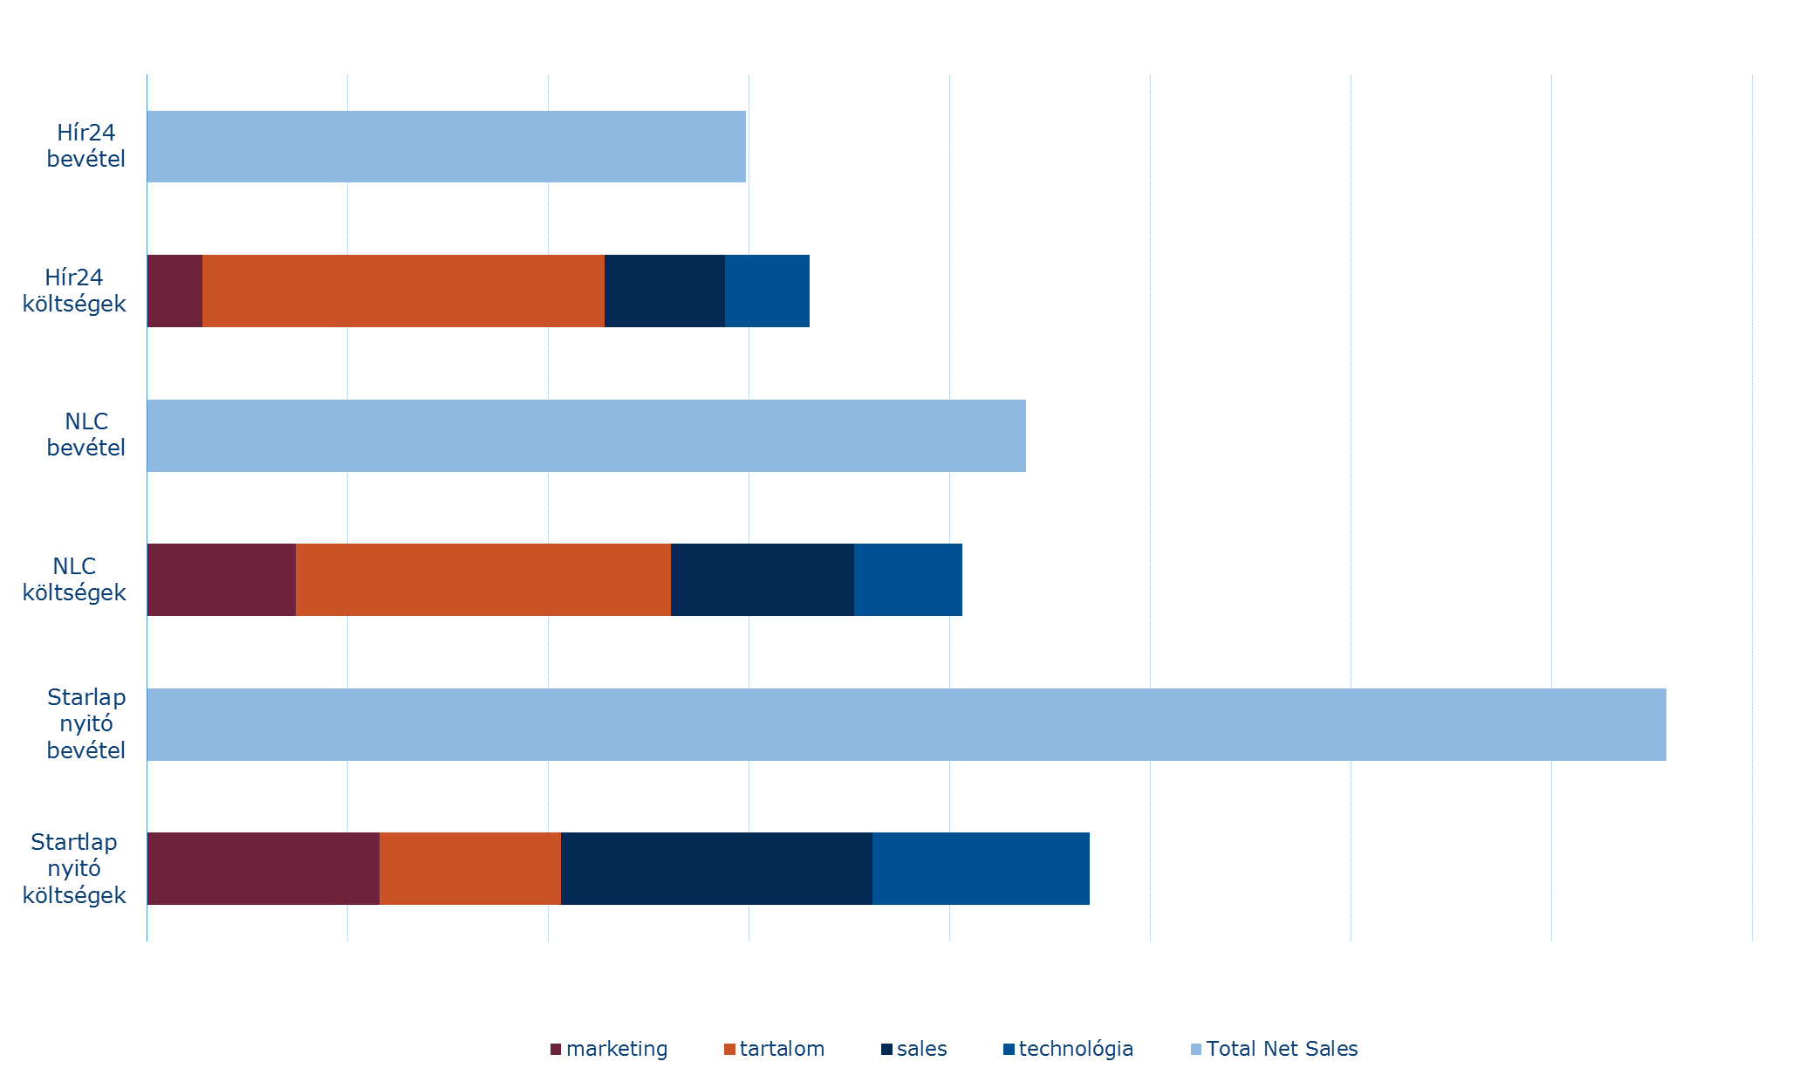
Az üzleti modellek a gyakorlatban

Slide 23
Egy pi-re jutó bevétel és költség

Slide 25
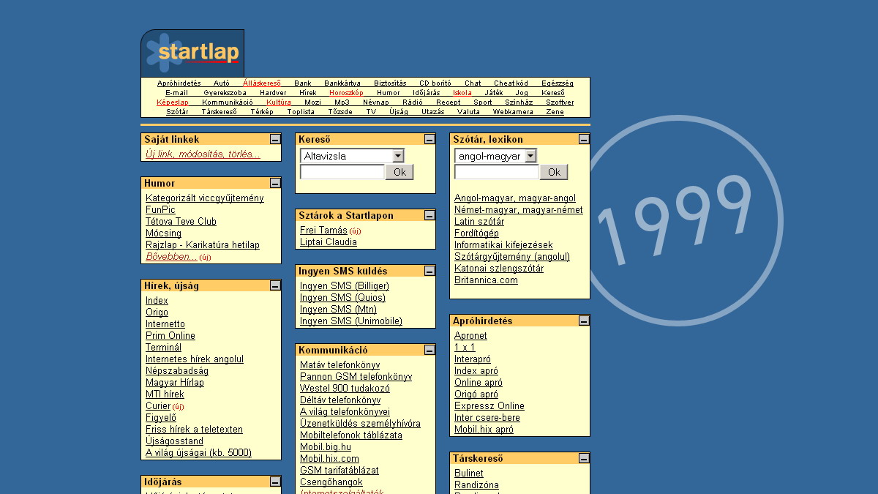
1999
Fókuszban a linkek
értékesítése

Slide 26
2003
Növekvő felületek, nagy hangsúly a linkhirdetések pozícionálásán
680x90 px banner

Slide 27
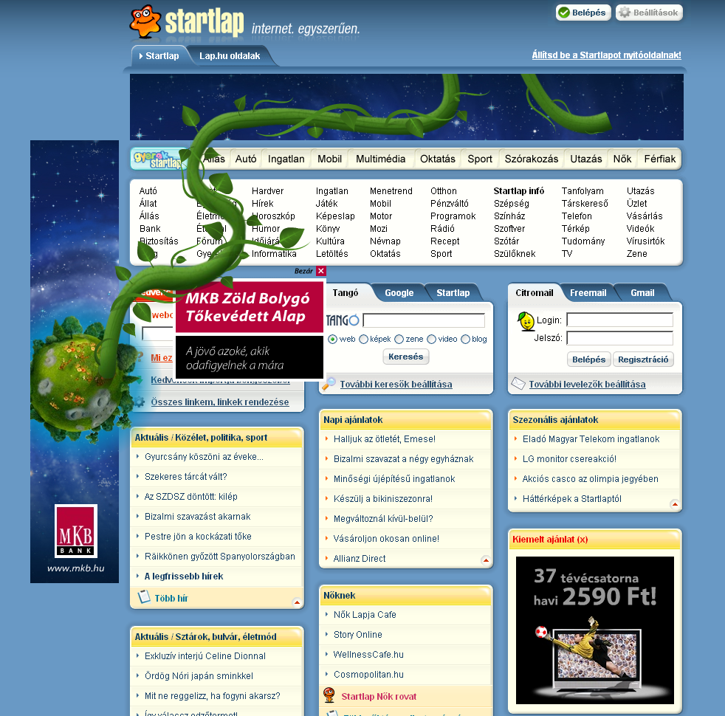
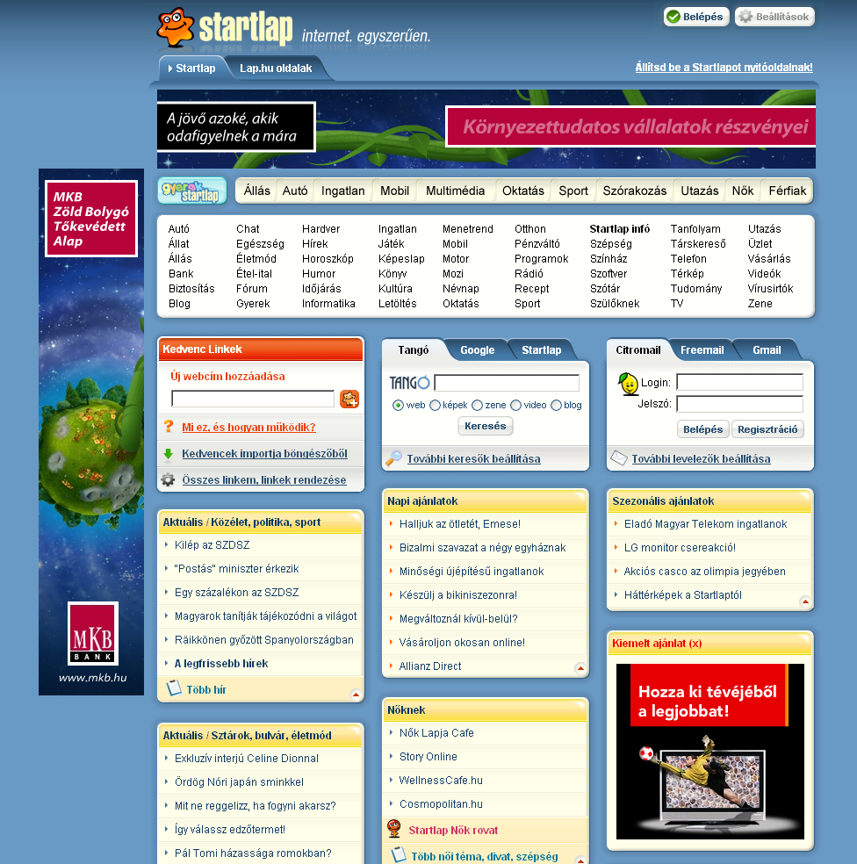
2007
Megjelennek a kreatív technikai megoldások…

Slide 28
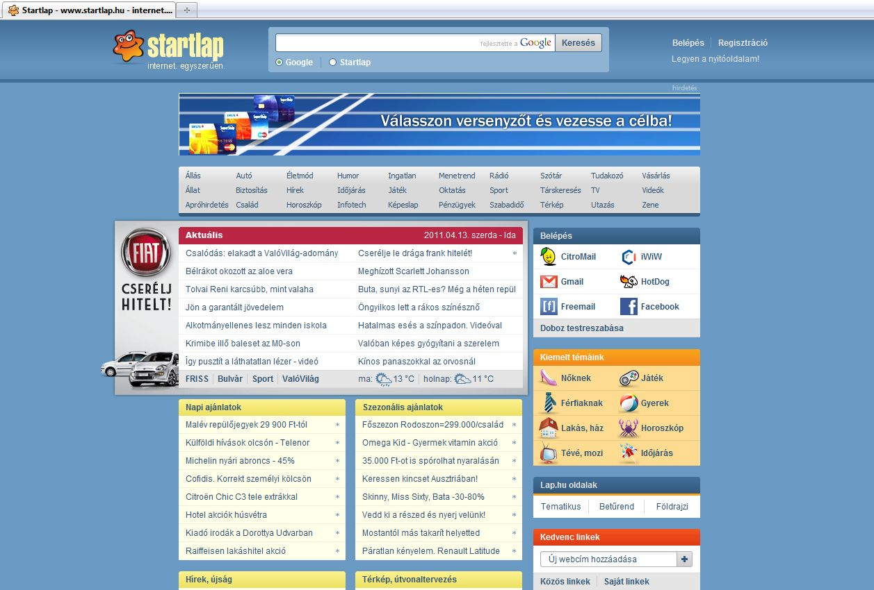
2011
…és az első hirdetési linkek is feltűnnek a szerkesztőségi tartalmak között

Slide 29
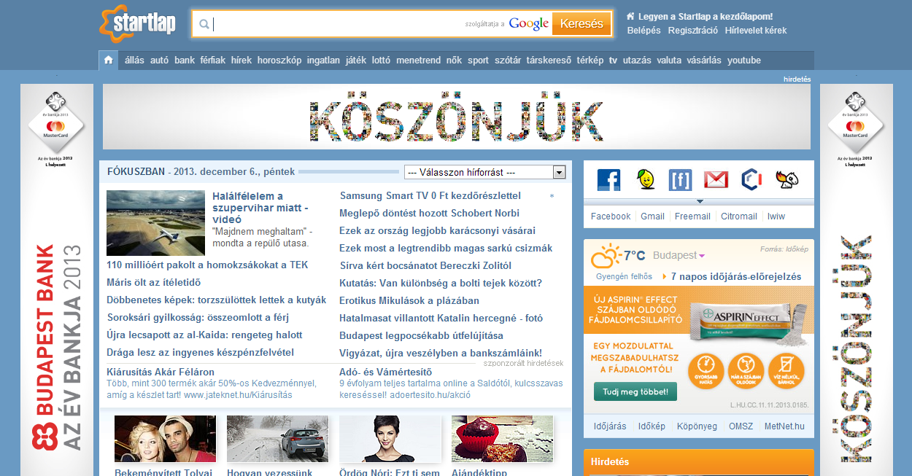
2013
A hirdető egyre hatékonyabb felületeket akar, és egyre inkább méri is.

Slide 30
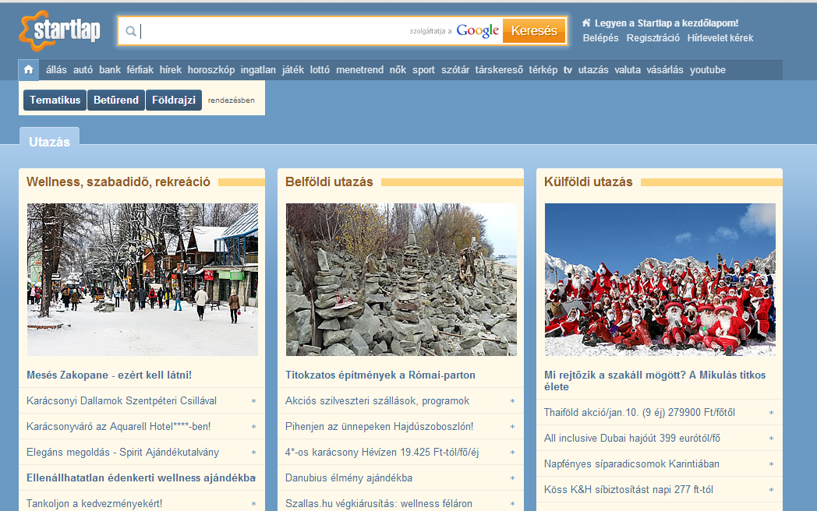
2013

Slide 31
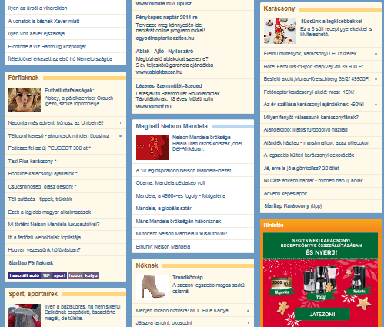
2013

Slide 32
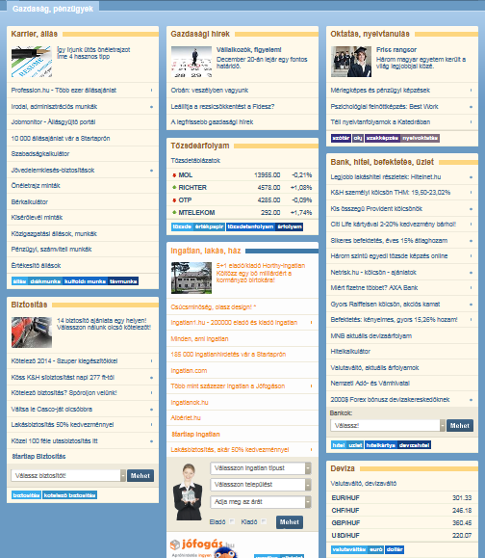
2013

Slide 33
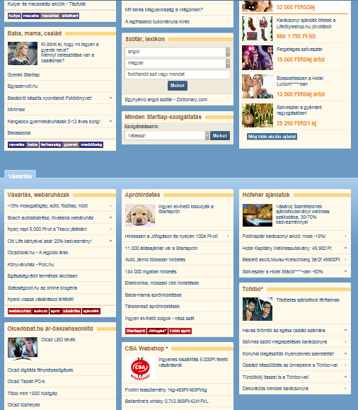
2013

Slide 34
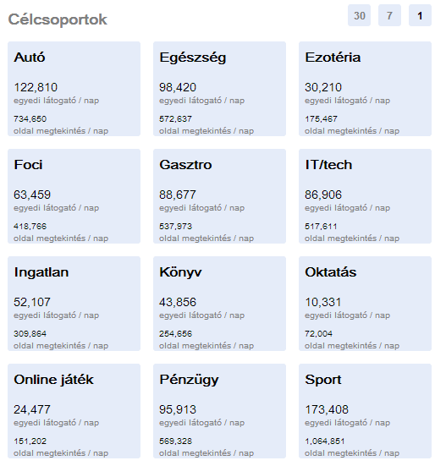
STARTLAP RECOMMENDATIONS
15 targetálható célcsoport, érdeklődési profil alapján
Napi szintű statisztika

Slide 35
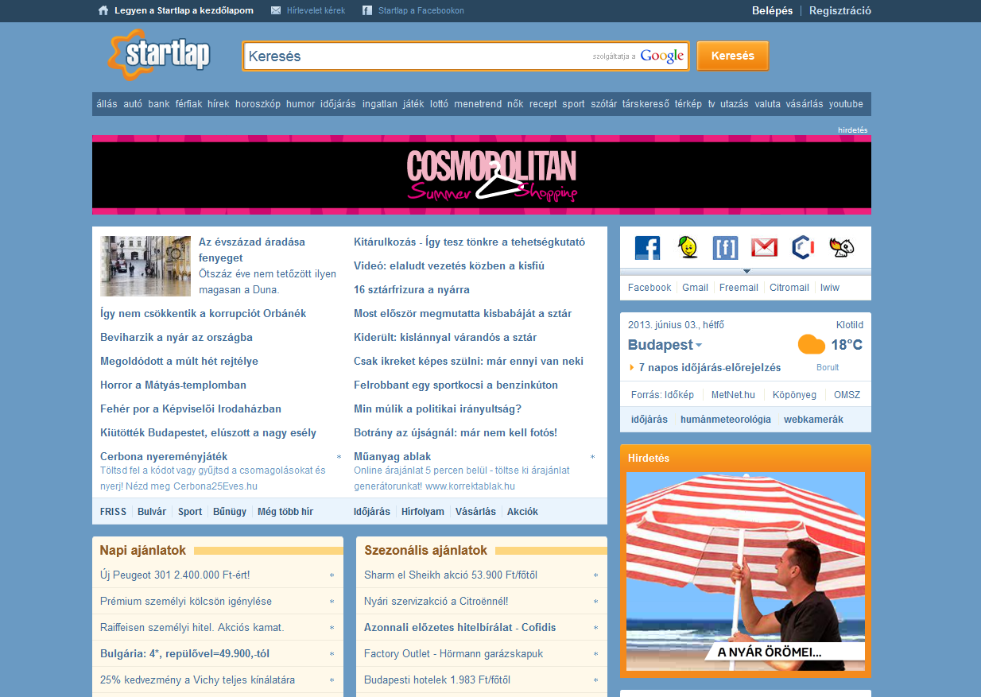
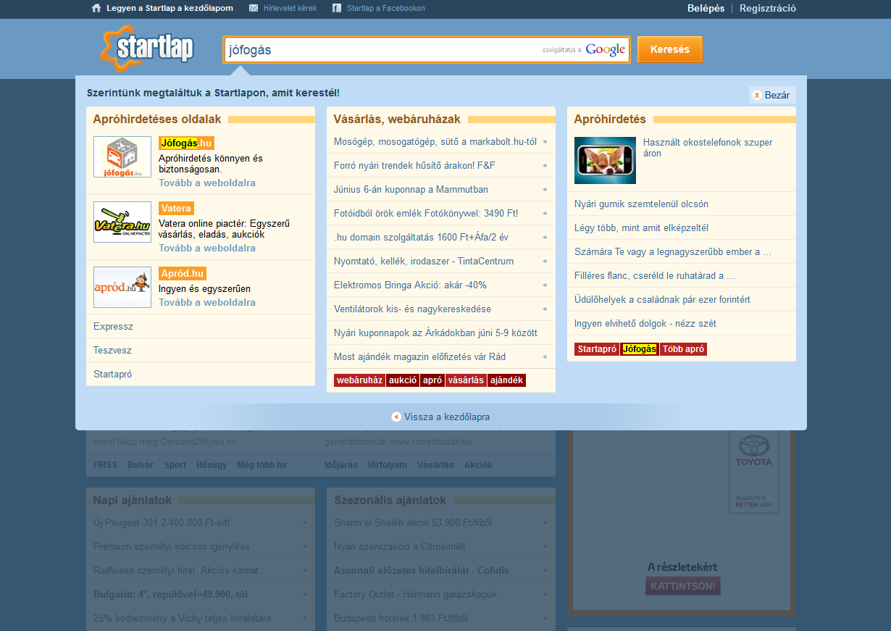
Filtered Search
Relevánsabb találatok a felhasználók számára
Relevánsabb felhasználók a hirdetők számára

Slide 36
TOVÁBBI üzleti modellek

Slide 37
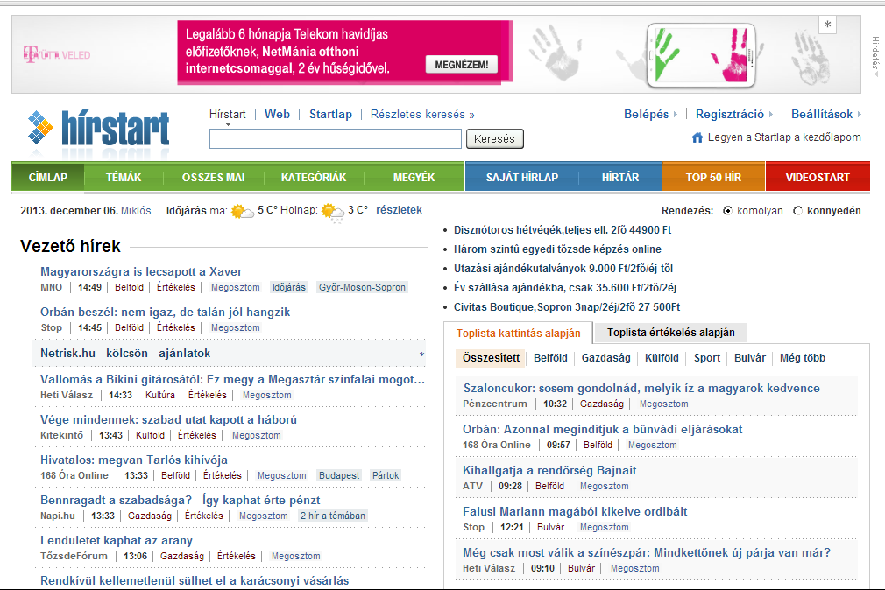
Hírstart.hu

Slide 38
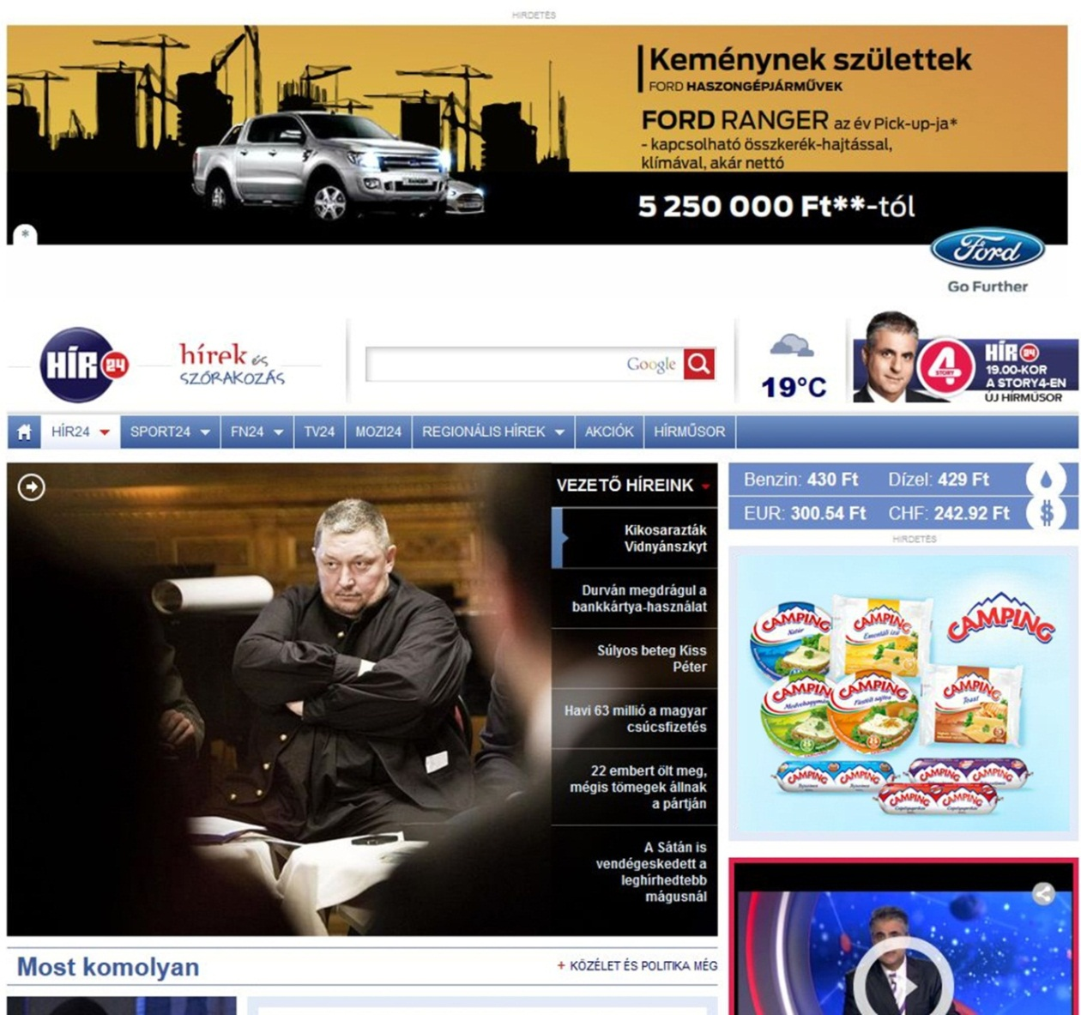
CPM/AV, IDŐ, REACH ALAPÚ
A hatékonyság növelésében kulcsfontosságú szerepet játszik a megfelelő targetálás

Slide 39
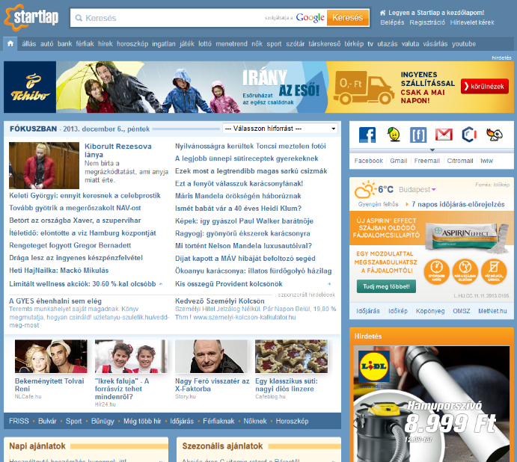
teljesítmény alapú - CPC, CPL, CPA

Slide 40
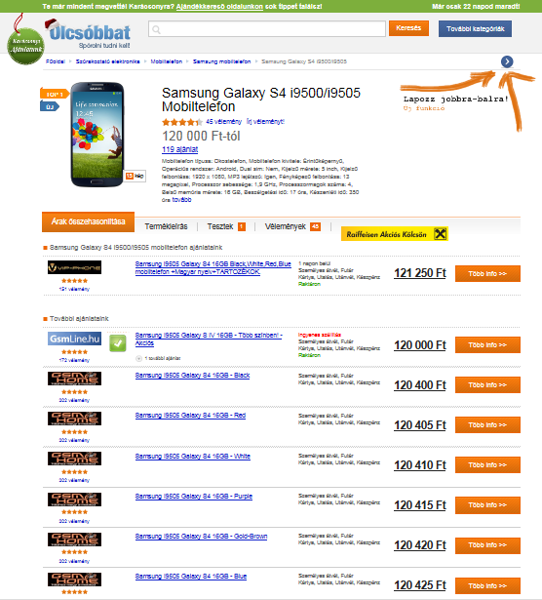
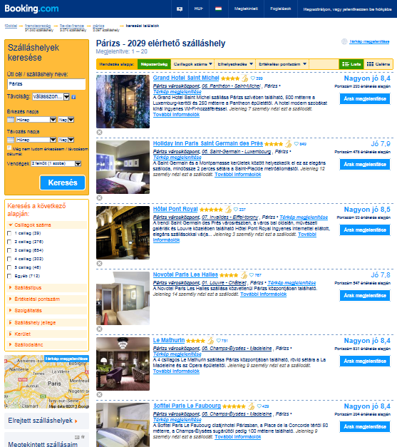
e-commerce - jutalék alapú

Slide 41
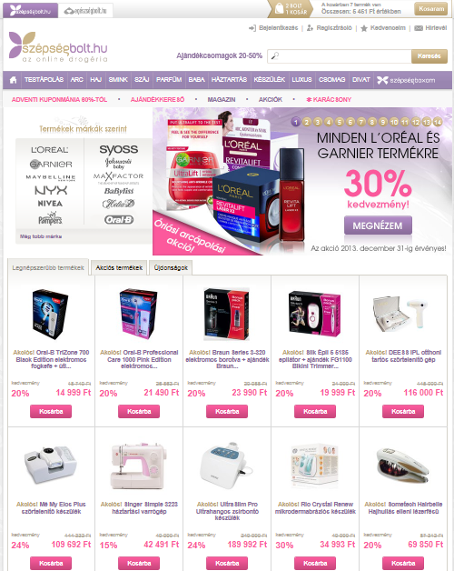
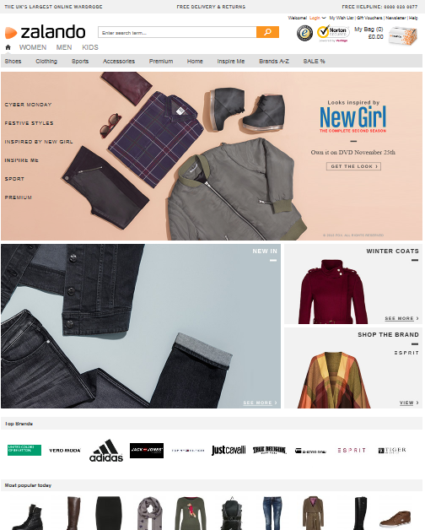
e-commerce - hagyományos

Slide 42
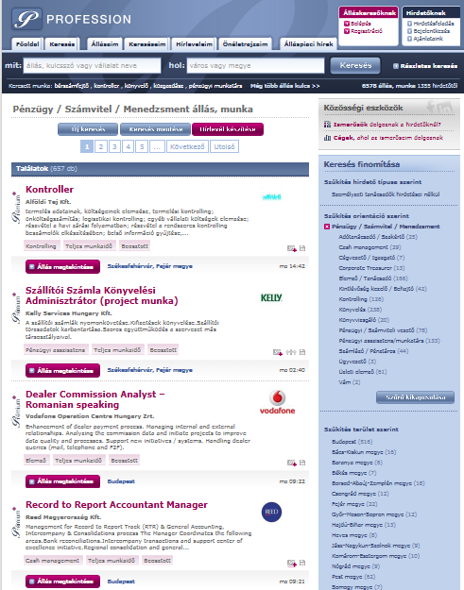
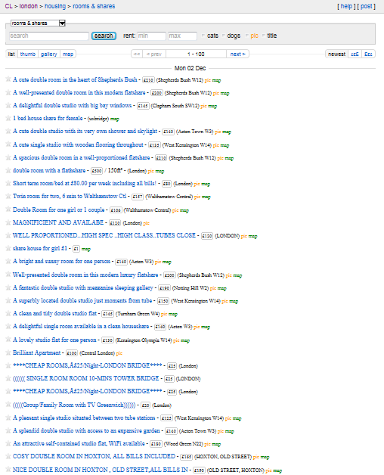
classified

Slide 43
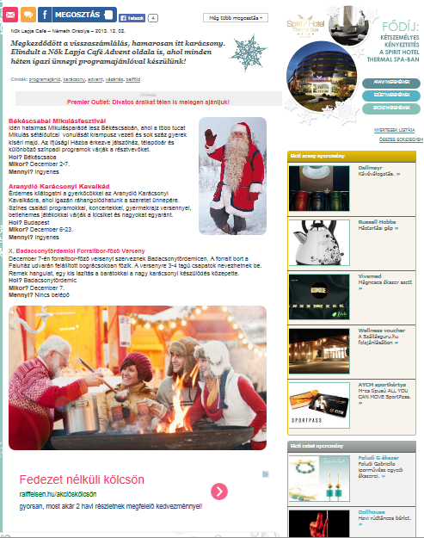
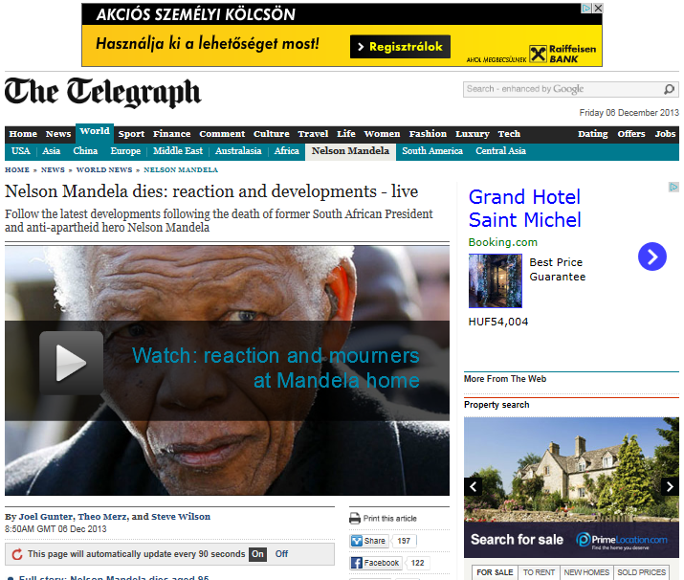
Google Adsense for content

Slide 44
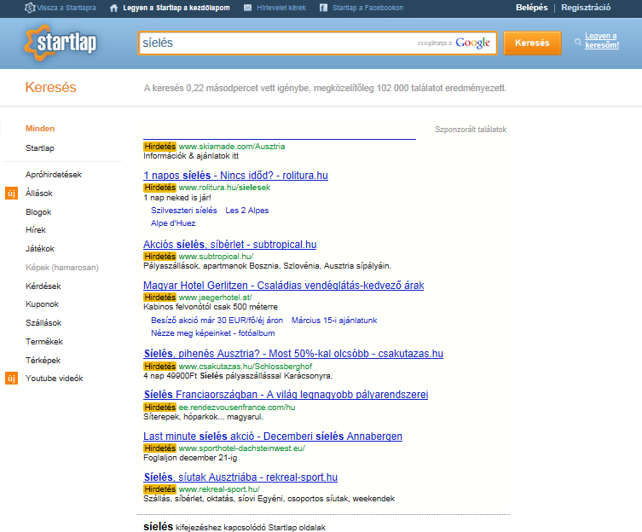
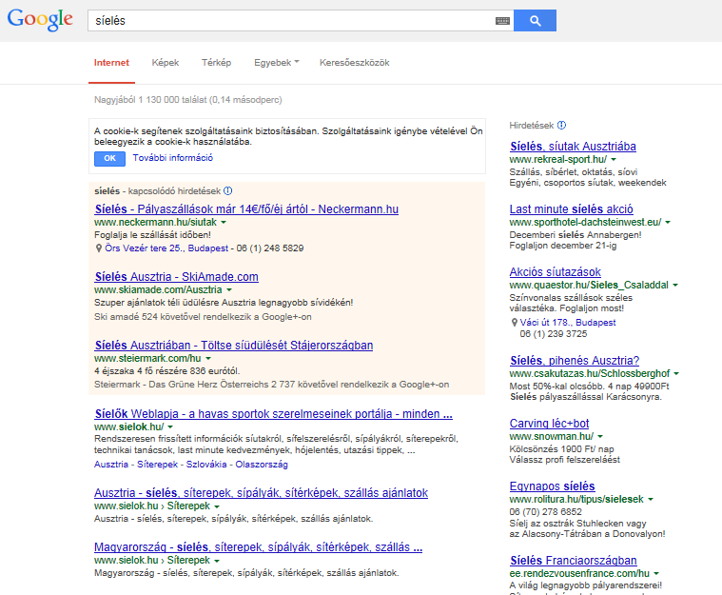
Google Adsense foR search

Slide 45
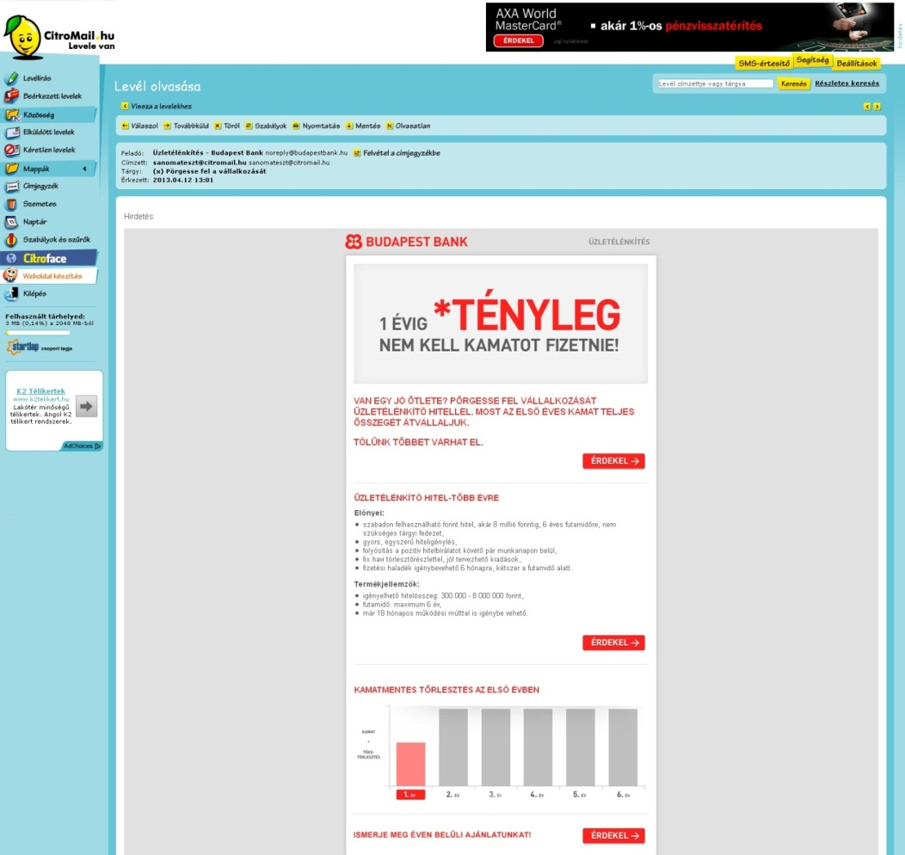
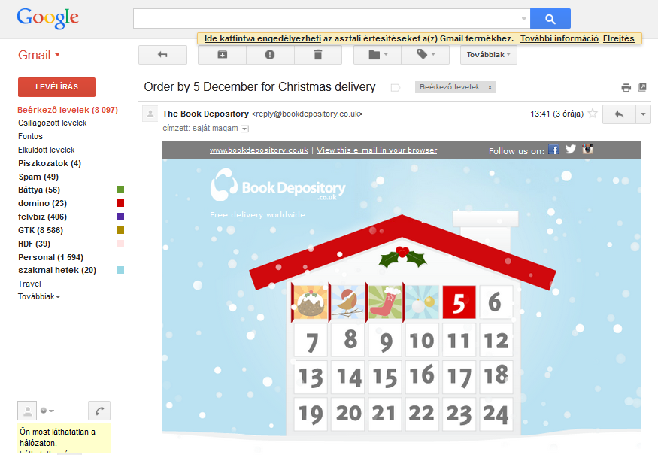
eDM

Slide 46
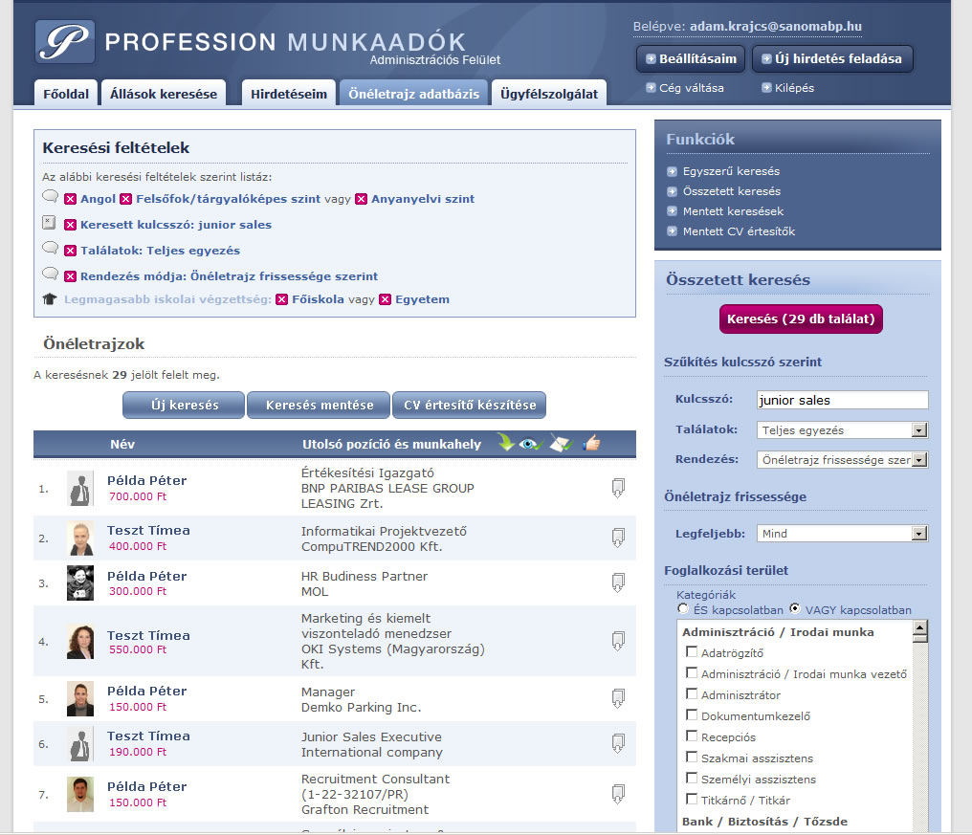
egyéb

Slide 47
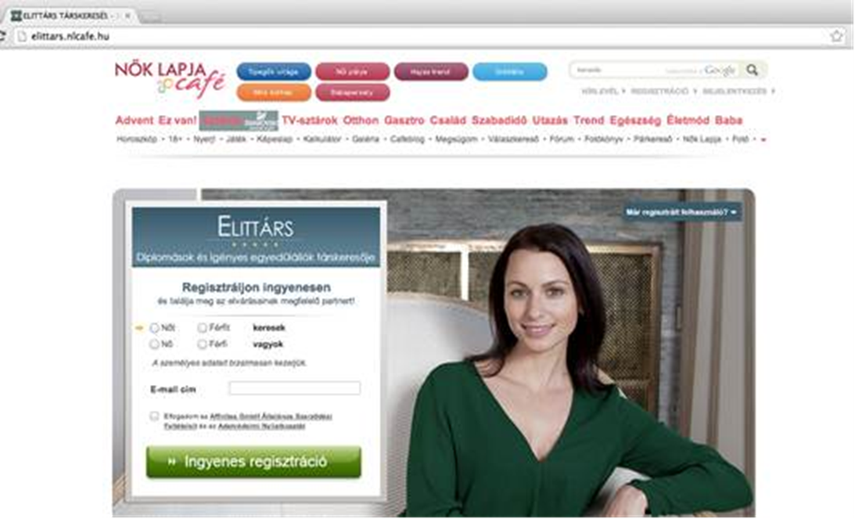
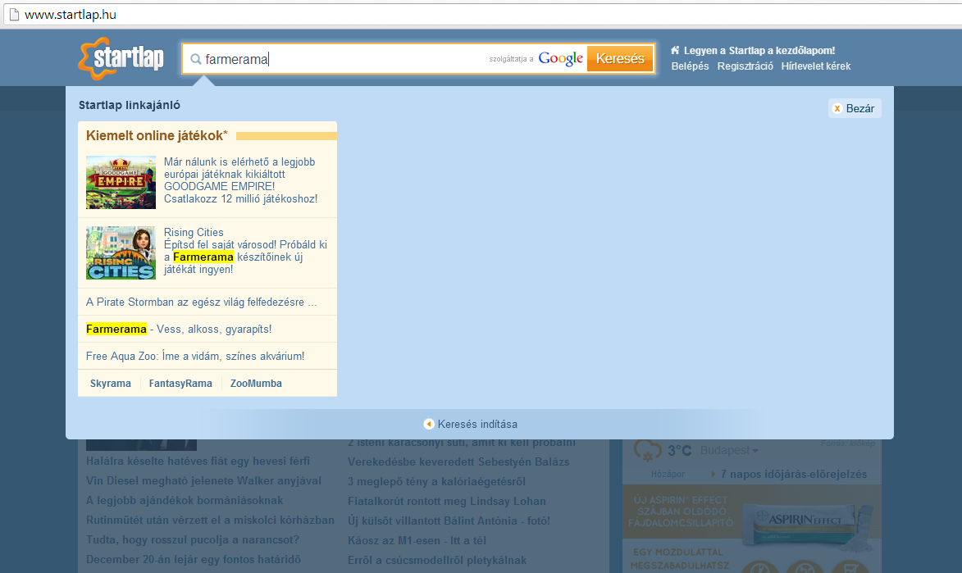
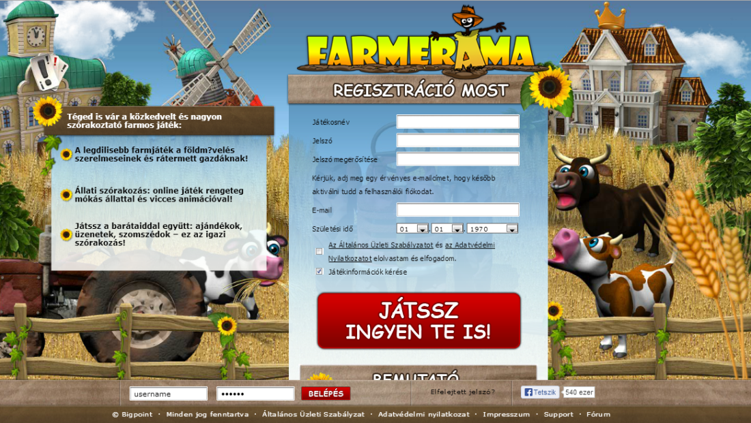
nem hagyományos teljesítmény alapú (rev. share)

Slide 48
bid alapú - RTB, sales network, private marketplace
Ismerkednek az
RTB világával
All in
Nincsenek játékban
Azok az európai kiadók, akik jelenleg egyáltalán nem használnak RTB-t.
Azon kiadók, akik a hagyományos sales csatornáikon keresztül el nem adott inventory értékesítésére használnak RTB-t.
Azok a kiadók, akik számára az RTB többet jelent a non-prémium felületeik értékesítésére szolgáló eszköznél. Előszeretettel fedezik fel az automatizált csatornákban rejlő lehetőségeket.
Forrás: Az AdMonsters média oldali RTB kutatása, 2012. március

Slide 49
ADAPT termékek TERVEZETT bevezetése
ADAPT.CPC
2013.szeptember 23.
ADAPT.RTB (CPM):
Nyílt
PMP
2013. november 4.
ADAPT.AUDIENCE (CPM):
2013. március 31.
ITT TARTUNK MOST
2013. december 14.
ADAPT.CPC+CPA
ADAPT.CPM:
Retargeting
Csatornák
2013. február 10.

Slide 50
Product
Delivery
Performance
Objective
CPC display
CPC text
RON
RON
CPM display
CPM text
ADAPT local
ADAPT.channels
Programmatic Premium:
ADAPT.RichMedia new
Expandable leaderboard
ADAPT Big Display new
Billboard
Half Page
Video pre-roll / mid-roll new
RON
RON
RON
ROC
RON / ROC
RON
RON
RON
Branding
Objective
Targeting
Technology
CPM Demographics
CPM Interests
All packages are in combination with an impression only
RTB
RTB
PrivateMarketPlace

Slide 51
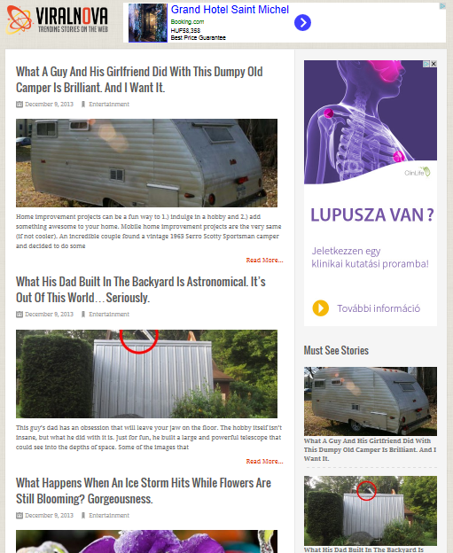
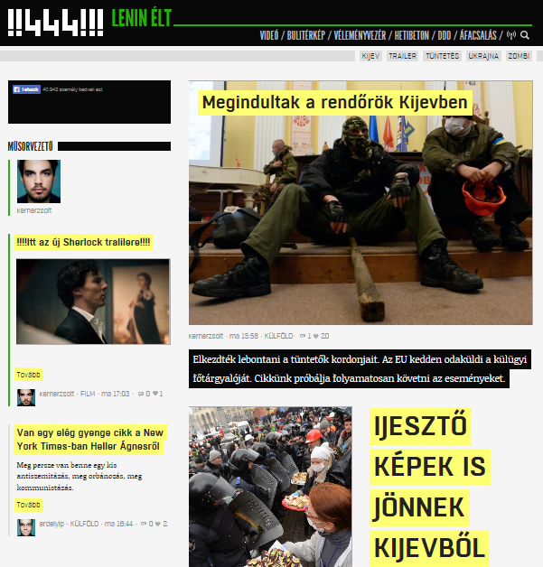
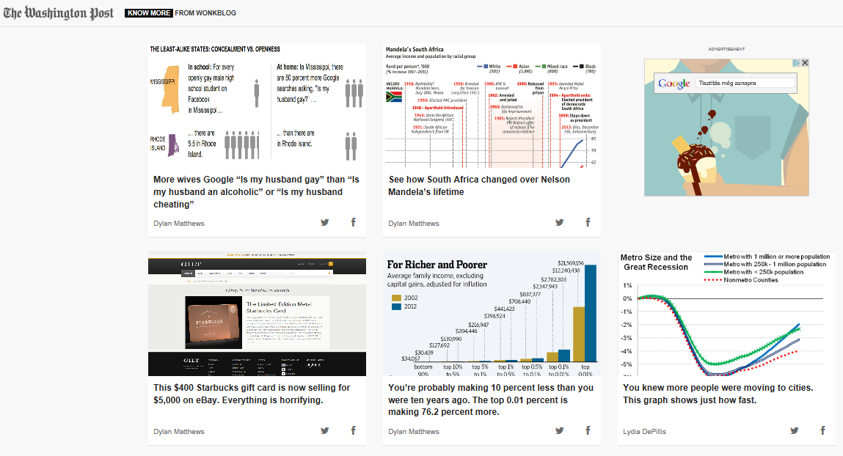
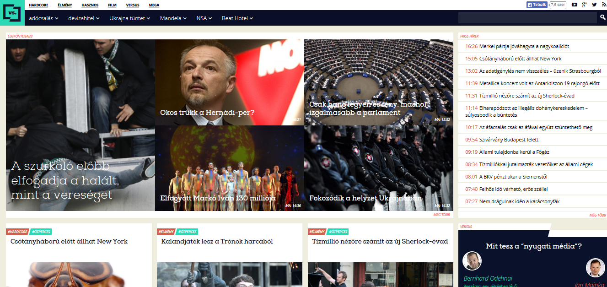
És a közelmúlt nagy újoncai

Slide 52
Összefoglalás
Töredezett piac
Globális szereplők veszélyt jelentenek a kis piacok helyi szereplőire
„egylábas modell”
Technológiai előny
Tömegtermelés határköltsége 0
Diverzifikáció
Fókusz a lokalitásból adódó komparatív előnyökön (pl. tartalom)
Ellenállni az uniformizálódásnak
Szolgáltatás, kiszolgálás

Slide 53
Hivatkozások, olvasnivaló
Jeff Jarvis, Gutenberg The Geek – Kindle Single 2012
http://www.digitaltonto.com/2012/what-is-a-business-model/
http://www.freestyle-marketing.co.uk/print-and-production/history-of-print-advertising.html
http://www.youtube.com/watch?v=lsjc2uDi1OI
http://email.about.com/cs/emailhistory/a/first_email.htm
http://email.about.com/gi/o.htm?zi=1/XJ&zTi=1&sdn=email&cdn=compute&tm=83&f=00&tt=12&bt=2&bts=9&zu=http%3A//www.templetons.com/brad/spamreact.html
http://info.cern.ch/hypertext/WWW/TheProject.html
http://p.barker.dj/banner
http://www.techdirt.com/articles/20130613/02025423448/company-claims-patent-pop-up-ads-sues-porn-travel-companies.shtml#comments
http://444.hu/2013/12/05/ha-ezt-elolvasod-soha-tobbe-nem-gondolsz-ugy-az-internetre-mint-korabban-igerem/
http://www.vindicia.com/sites/default/files/VN_BPG_OnlineBusinessModels_F.pdf
http://smallbusiness.chron.com/craigslist-money-27287.html
http://www.digitaltonto.com/2012/business-models-and-the-singularity/
http://www.businessinsider.com/the-future-of-digital-2013-2013-11?op=1
http://readwrite.com/2013/10/30/facebook-mobile-revenue#awesm=~opUEQM6j6xkAdg
http://www.theguardian.com/technology/2013/nov/11/apple-maps-google-iphone-users

Slide 54
Köszönöm a figyelmet!
Steff József
Kereskedelmi igazgató
Sanoma Media Budapest Zrt.
jozsef.steff@sanomamedia.hu

